Slide 1
You Only Look Once (YOLOv1):
Unified, Real-Time Object Detection
최성욱

Slide 2
목차
Abstract
Introduction
Technique
3.1 Unified Detection
3.2 Network Design
3.3 Training
3.4 Loss
3.5 Hyper Parameter
3.6 Inference
Limitations
5. Experiments
6. Reference

Slide 3
Abstract
· Why do we need to use this proposed model?
Whole Detection Pipeline is a single Network.
Fast
Real-Time에서 초당 45 frame 처리 가능
Fast YOLO: 초당 155 frame 처리 가능
False Positive가 적다.
Generalized
빠르다.
간편하다.
일반화가 잘된다.

Slide 4
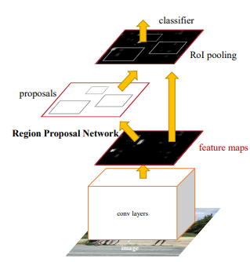
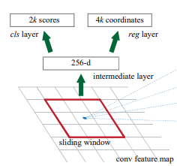
2. Introduction
· YOLO vs Traditional Detector
Traditional Detector (DPM, R-CNN)
RPN or Sliding Window를 활용하여 Potential Bbox
Potential Bbox를 바탕으로 분류 진행
Post-Processing (Bbox 미세 조정, NMS, Bbox rescore)

Slide 5
2. Introduction
· YOLO vs Traditional Detector
YOLO
Simple: Coordinate와 Class Classification을 동시에 Regression 문제로 해결
Fast with Performance
Batch처리 없이 하나의 Titan X GPU에서 초당 45 frame을 처리
Real-Time system에서 가장 높은 mAP
Reason Globally about the image
False Positive가 Fast R-CNN에 비해 2배 이상 적다.
Background Error가 낮다.
Generalizable Representation
Natural Dataset으로부터 학습 -> artwork에서의 Test
DPM, R-CNN 보다 훨씬 성능이 좋다.

Slide 6
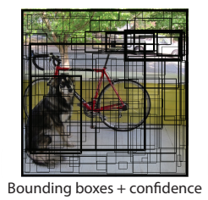
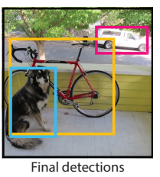
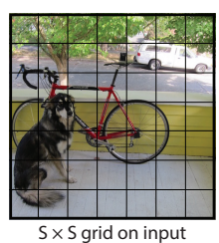
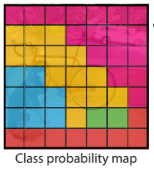
3. Technique
· Unified Detection
전체 이미지에서 Bbox를 예측.
각 Grid Cell에서 Class를 예측.

Slide 7
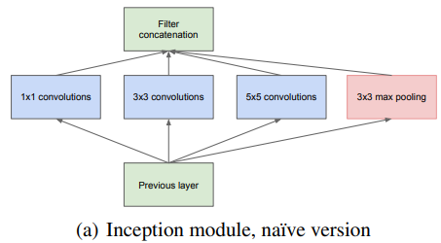
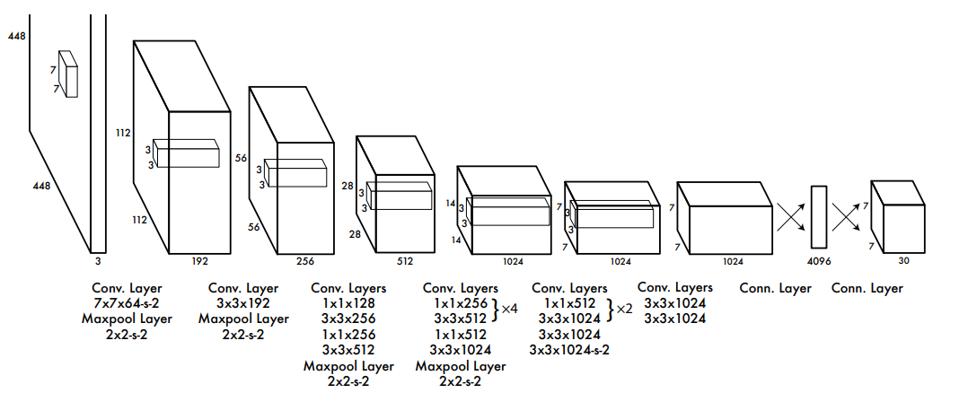
3. Technique
· Network Design
Convolutional Layers: 특성 추출
24개의 Conv Layers
1x1 Reduction Layer + 3x3 Conv Layer
2. Fully Connected Layers: class 확률과 좌표 예측

Slide 8
3. Technique
· Training
Pre-Training
ImageNet Dataset을 활용하여, 20개의 Conv Layer에 대해서만 사전 학습을 진행
Additional Layer
4개의 Conv Layer와 2개의 Fully Connected Layer 추가 -> 성능의 개선 [4]
3. High Resolution (448 x 448)
세밀한 Visual 정보를 요구 (Detection)
4. Normalize Bbox
Bounding Box의 width와 height를 image의 height, width에 대하여 정규화 하여 0과 1사이의 값으로 만든다.
x, y 역시 grid cell의 offset이 되도록 parameter화 하고, 0과 1사이의 값으로 만든다.
5. Activation Function
Leaky ReLU
Linear Activation Function at Final layer

Slide 9
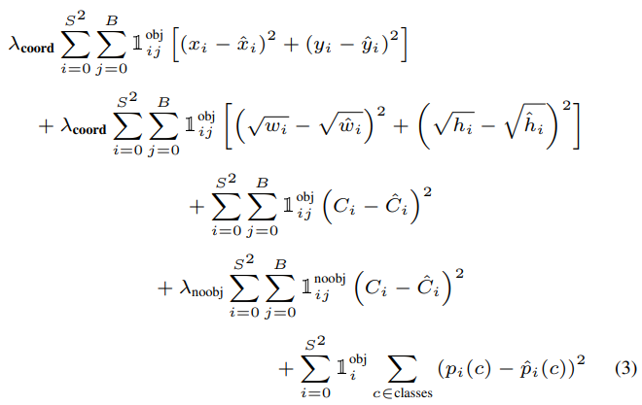
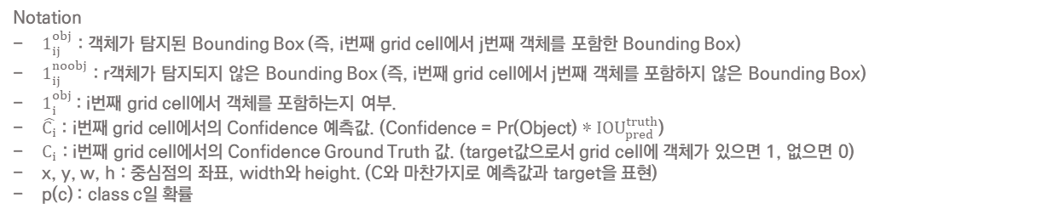
3. Technique
Notation
$1_{ij}^{obj}$ : 객체가 탐지된 Bounding Box (즉, i번째 grid cell에서 j번째 객체를 포함한 Bounding Box)
$1_{ij}^{noobj}$ : r객체가 탐지되지 않은 Bounding Box (즉, i번째 grid cell에서 j번째 객체를 포함하지 않은 Bounding Box)
$1_{i}^{obj}$: i번째 grid cell에서 객체를 포함하는지 여부.
$\hat{C_{i}} \text{: }\text{i}\text{번째 }\text{grid} \text{cell}\text{에서의 }\text{Confidence} 예측\text{값}\text{. (}\text{Confidence}\text{ = }\text{Pr}\text{(}\text{Object}\text{) }\text{∗ }{IOU}_{pred}^{truth}$)
$C_{i}$ : i번째 grid cell에서의 Confidence Ground Truth 값. (target값으로서 grid cell에 객체가 있으면 1, 없으면 0)
x, y, w, h : 중심점의 좌표, width와 height. (C와 마찬가지로 예측값과 target을 표현)
p(c) : class c일 확률
· Loss Function
Bounding Box Loss
Object를 가지는 Bounding Box의 x, y에 대하여 SSE 연산
Object를 가지는 Bounding Box의 w, h에 대하여 SSE 연산
w, h의 경우, Large Box와 Small Box에서의 편차가 상대적으로 차이가 나므로 square root를 사용하여 그 편차를 줄여준다.
Penalty 부과
Confidence Loss
Object를 가지는 Bounding Box가 있는 grid cell에 대하여 Confidence 연산
Object를 가지지 않는 Bounding Box가 있는 grid cell에 대하여 Confidence 연산
Object를 가지지 않는 Bounding Box가 있는 gride cell에 대하여, Penalty 부과
Classification Loss
- Object가 있는 grid cell에 대하여, class 확률 예측
Penalty
Confidence Error에서 Object가 없는 Cell이 훨씬 많기 때문에 Confidence Error (특히, No Object)에 큰 power가 쏠린다.
이를 보정하기 위하여, Bounding Box Loss에 Penalty를 추가하여 증가시킨다.
더불어, No Object에 대한 Confidence Error에 Penalty를 추가하여 감소시킨다.

Slide 10
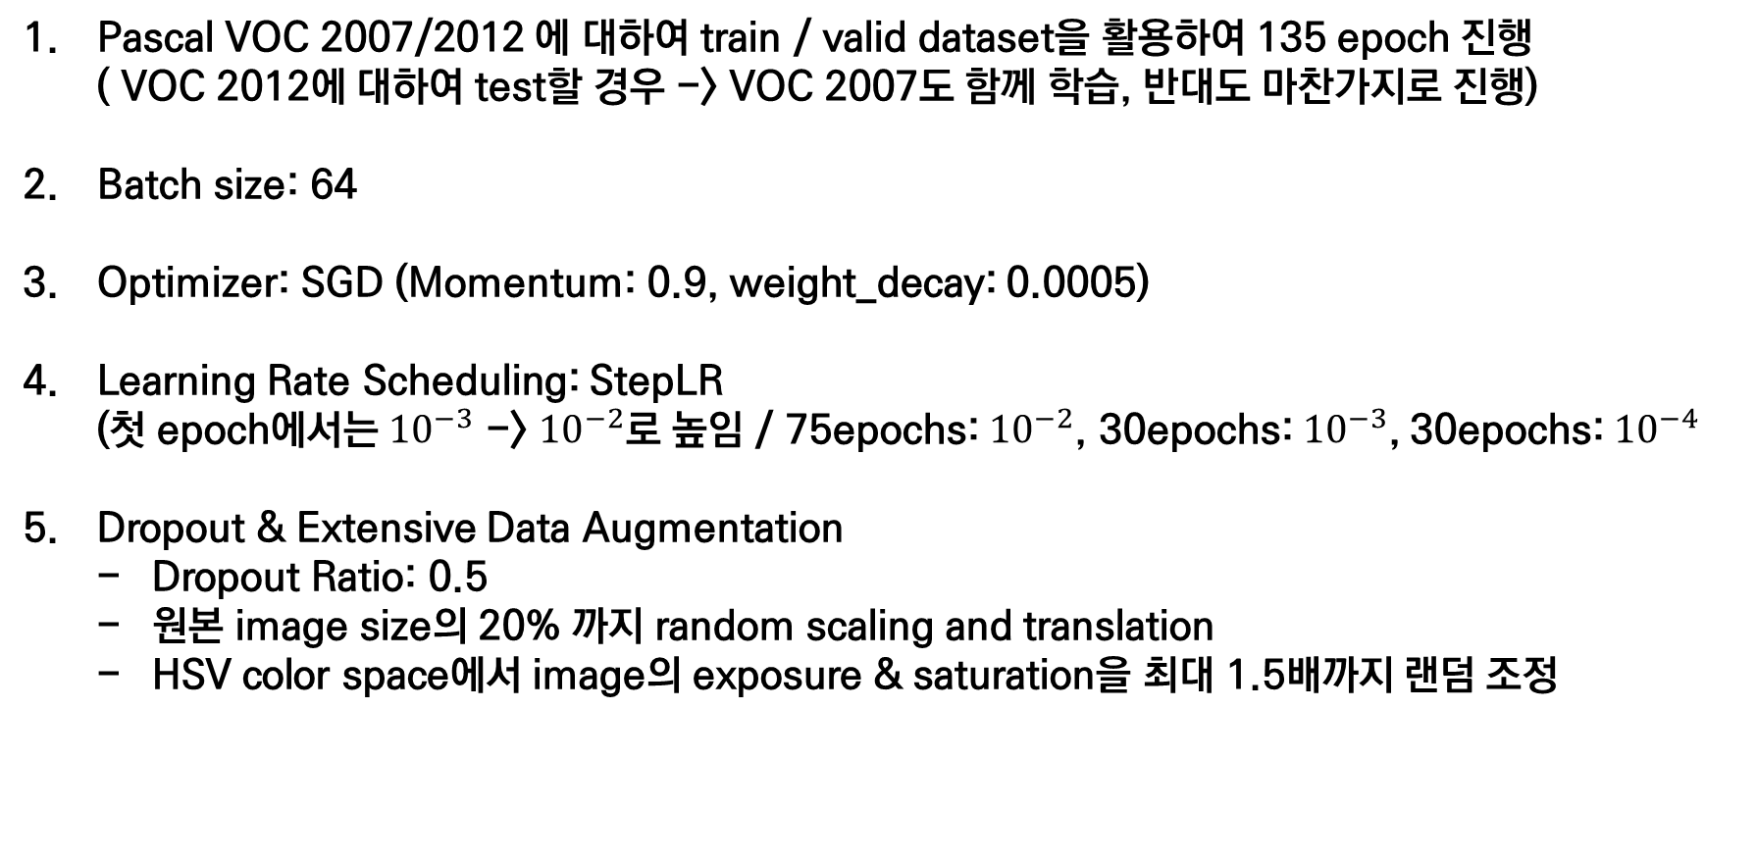
3. Technique
· Hyper Parameter
Pascal VOC 2007/2012 에 대하여 train / valid dataset을 활용하여 135 epoch 진행 ( VOC 2012에 대하여 test할 경우 -> VOC 2007도 함께 학습, 반대도 마찬가지로 진행)
Batch size: 64
Optimizer: SGD (Momentum: 0.9, weight_decay: 0.0005)
Learning Rate Scheduling: StepLR (첫 epoch에서는 ${10}^{−3}$ -> ${10}^{−2}로$ 높임 / 75epochs: ${10}^{−2}$, 30epochs:${10}^{−3}$, 30epochs: ${10}^{−4}$
Dropout & Extensive Data Augmentation
Dropout Ratio: 0.5
원본 image size의 20% 까지 random scaling and translation
HSV color space에서 image의 exposure & saturation을 최대 1.5배까지 랜덤 조정

Slide 11
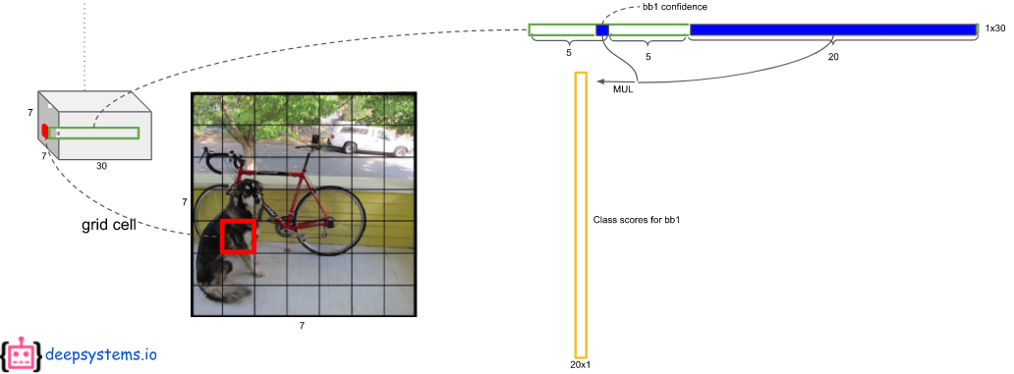
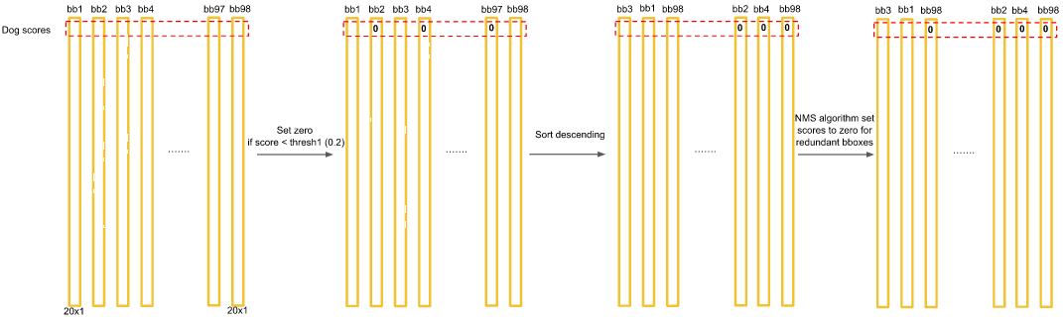
3. Technique
· Inference
각 image당 98개의 Bounding Boxes 예측
각 Bounding Box에서의 Class 확률 예측
각 Bounding Box의 Confidence Score와 Class Score를 곱한다.
NMS (Non-maximal suppression)
2~3%의 mAP 상승

Slide 12
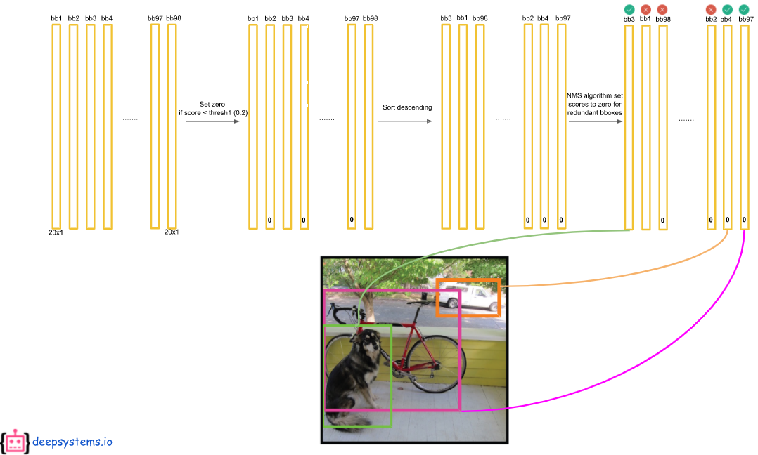
3. Technique
· Inference

Slide 13
Limitations
Spatial Constraints
하나의 Grid Cell에서 1개의 class 만을 예측한다.
여러 작은 객체가 하나의 grid cell 내부에 있을 경우, detect 하기 어렵다.
Aspect ratios의 일반화의 어려움
Training Dataset에 의존하는 Bbox의 aspect ratios
Coarse Features
Upsampling Layer의 부재로 인한 Feature의 정보 부재
Bbox의 size에 따른 동일한 Loss 사용
Bbox의 크기가 크건, 작건 Loss가 동일
큰 size의 Bbox에 비해, 작은 size의 Bbox에서 Loss에 더욱 민감해야한다.

Slide 14
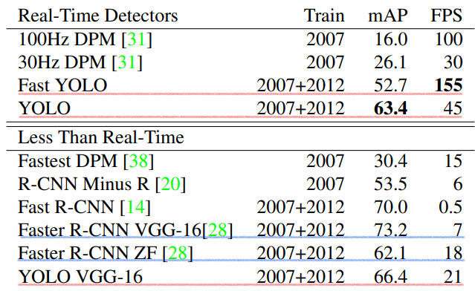
Experiments
· Comparison
YOLO
63.4%의 mAP
Maintaining Real-Time Performance
Fast YOLO의 경우 가장 빠른 Detector
Fast R-CNN
Selective Search (2 sec per image)
0.5 fps
Faster R-CNN
Selective Search -> Region Proposal Network
YOLO에 비해 높은 성능
같은 Backbone인 VGG-16을 사용했을 때, YOLO에 비해 3배 느리다.

Slide 15
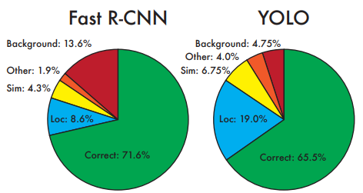


Experiments
· Error Analysis
각 Category의 Top N Prediction 진행
BackGround Error
IU < 0.1 for any object
IoU가 낮은데 객체를 담고있을 경우
Localization Error
Correct Class
0.1 < IoU < 0.5
제대로 예측했으나 IoU가 작다.
YOLO
객체 탐지는 잘하지만, 좌표를 제대로 찾지 못한다.
이미지 전체를 보기 때문에, BackGround Error의 비중이 낮다.

Slide 16
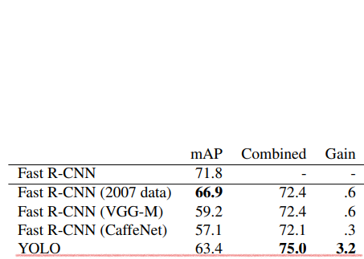
Experiments
· Ensemble
YOLO + Fast R-CNN
Fast R-CNN의 Background Error를 낮추기 위하여 YOLO와 Ensemble
R-CNN이 예측한 모든 Bounding Box에 대하여, YOLO가 유사한 Box를 예측했는지 확인한다.
예측된 Box들의 Overlap을 바탕으로 최종 예측 결정
의의
“Fast R-CNN + Fast R-CNN” 에 비하여 더 높은 성능의 개선
서로 다른 종류의 모델 Ensemble을 통한 높은 성능향상
Output에 대한 Soft-Ensemble 이기 때문에, 속도에서의 이득은 없다.
But, YOLO의 실행 속도는 미미하므로, Fast R-CNN 측면에서는 큰 속도의 손실 없이 성능 향상 가능

Slide 17
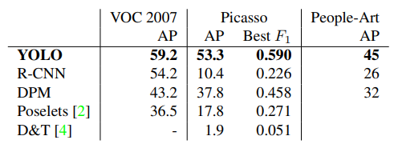
Experiments
· Generalizability
Generalizable
Real World에서는 모든 사례들을 예측할 수 없고, Test Data가 Train Data와 많이 상이할 수 있다.
Artwork ( Picasso Dataset, People-Art Dataset ) 에 대하여, 일반화 Test를 진행한다. (Train은 VOC 2007로 진행)
R-CNN
VOC 에서의 높은 AP 성능
Artwork에서의 큰 성능 감소
Selective Search (혹은 RPN)을 통한, Region탐색 -> 좋은 RPN 성능을 필요로 한다.
YOLO
다른 모델들에 비해, 더 낮은 성능 감소
Image 전체를 보며, 객체들 사이의 관계, 위치를 모델링
DPM
객체의 모양과 Layout에 대한 강한 Spatial Model
즉, 일반화가 어느 정도 잘 되는 Model로 알려져 있다.
But, 기존의 낮은 AP로 인해 성능이 좋지 않다.

Slide 18
References
[1] You Only Look Once: Unified, Real-Time Object Detection https://arxiv.org/pdf/1506.02640.pdf
[2] Faster R-CNN: Towards Real-Time Object Detection with Region Proposal Networks: https://arxiv.org/pdf/1506.01497.pdf
[3] GoogLeNet: Going deeper with convolutions https://arxiv.org/pdf/1409.4842.pdf
[4] Object detection networks on convolutional feature maps https://arxiv.org/pdf/1504.06066.pdf
[5] deepsystem.io (YOLO) https://docs.google.com/presentation/d/1aeRvtKG21KHdD5lg6Hgyhx5rPq_ZOsGjG5rJ1HP7BbA/pub?start=false&loop=false&delayms=3000&slide=id.p

